Slide 1


আজকের ক্লাসে সবাইকে স্বাগতম

Slide 2

পরিচিতি
মোঃ জাহেদুল হক
আইডিঃ 21
সহকারী শিক্ষক (কম্পিউটার)
জামিরা উচ‌চ বিদ্যালয়
পুঠিয়া, রাজশাহী।
মোবাইল নং- 01711357661
E-Mail: jahid.rbd@gmail.com
www.facebook.com/jahid.rbd
ওয়েব সাইটঃ www.jahidsir.wordpress.com

Slide 3
পাঠ পরিচিতি
বিষয়ঃ সাধারণ বিজ্ঞান
অষ্টম শ্রেণী
অধ্যায়ঃ পঞ্চদশ
ফল ও বীজ
সময়ঃ ৪০ মিনিট

Slide 4
আচরনিক উদ্দেশ্য
ফল কী তা বলতে পারবে।
ফলের বিভিন্ন অংশ চিহ্নিত করতে পারবে।
বীজ কী তা বলতে পারবে।

Slide 5
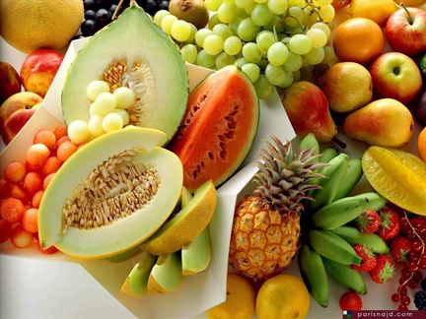
উপরের ছবি গুলো কিসের?

Slide 6
পাঠ শিরোনাম
ফল ও ফলের বিভিন্ন অংশ।

Slide 7

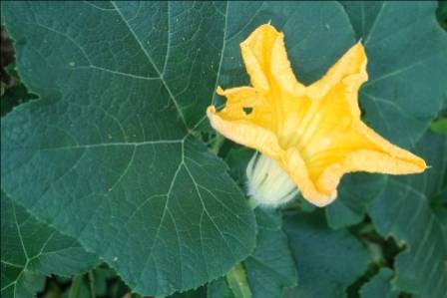
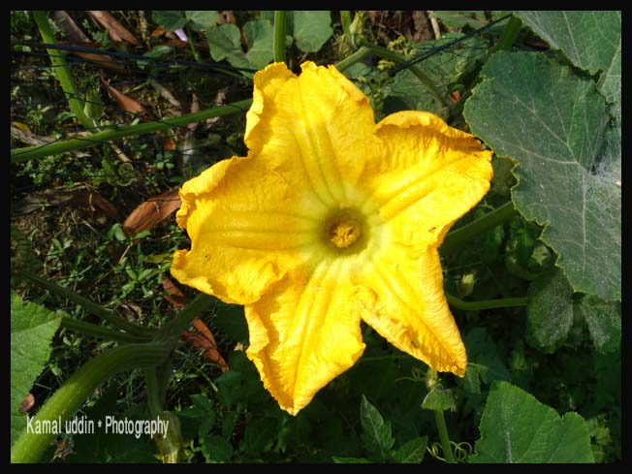
পরাগায়ন
পুরুষ ফুল
স্ত্রী ফুল

Slide 8
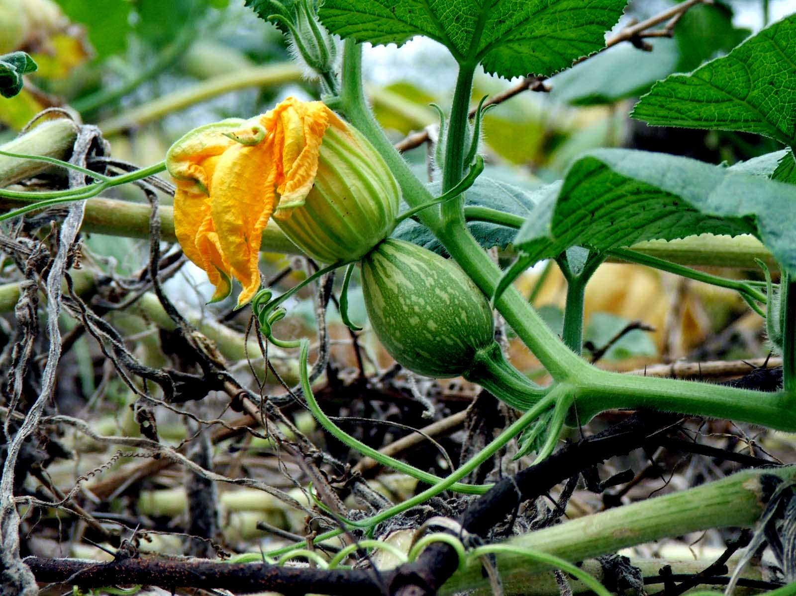
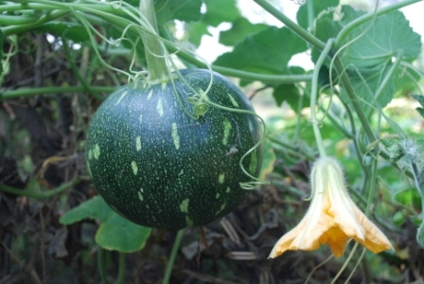
নিষিক্ত গর্ভাশয়
পরিণত গর্ভাশয় বা ফল

Slide 9
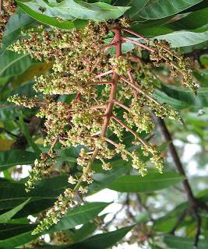
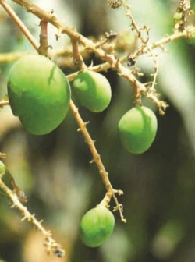
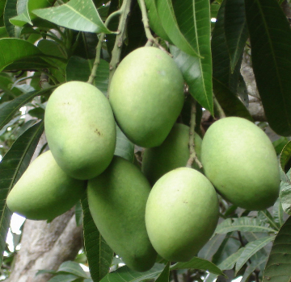
ফুল বা মুকুল
নিষিক্ত গর্ভাশয়
পরিণত গর্ভাশয় বা ফল

Slide 10
একক কাজঃ ৩মিনিট
ফল কাকে বলে?

Slide 11
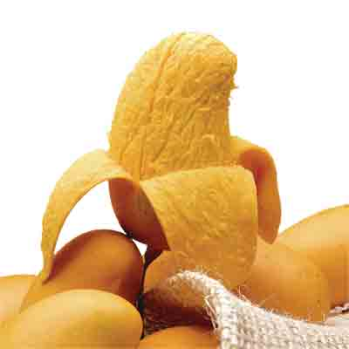
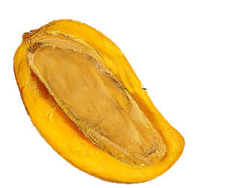
ফলের বিভিন্ন অংশ
ফলত্বক
মধ্যত্বক
বহিঃত্বক
অন্ততক

Slide 12
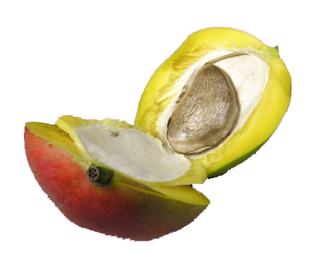
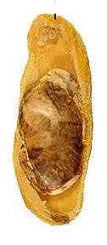
ফলের বিভিন্ন অংশ
বীজ
বীজ

Slide 13
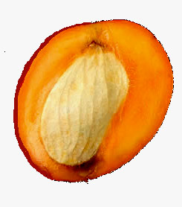
জোড়ায় কাজঃ ৫মিনিট
নিচের ছবিটির কয়টি অংশ তা চিহ্নিত কর।
বহিঃত্বক
অন্তঃত্বক
মধ্যত্বক

Slide 14

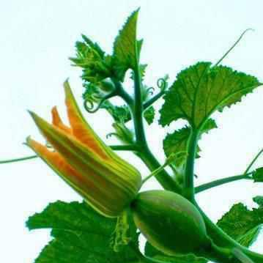
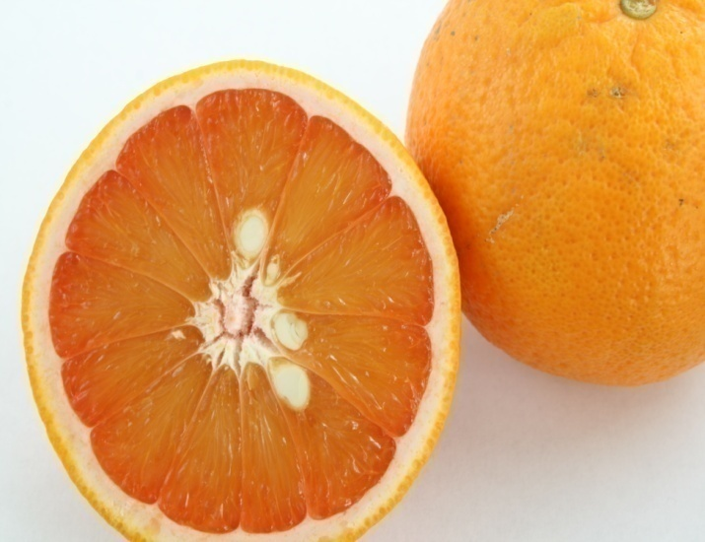
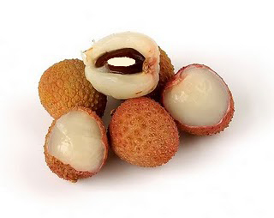
দলীয় কাজঃ সময় – ১০ মিনিট
চিত্র -১
চিত্র -2
চিত্র -3
১ নং চিত্রটি হতে পরিণত ফল গঠনের ধাপ গুলো সংক্ষিপ্তভাবে লিখ।
2 নং চিত্রের বিভিন্ন অংশ চিহ্নিত করে সংক্ষিপ্ত বিবরণ লিখ।
3 নং চিত্রের বিভিন্ন অংশ চিহ্নিত করে সংক্ষিপ্ত বিবরণ লিখ।

Slide 15
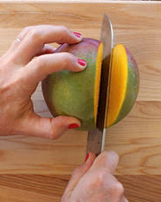
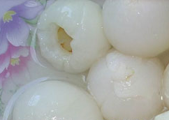
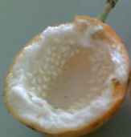
মূল্যায়নঃ সময় – ৫ মিনিট
চিত্র -১
চিত্র -২
চিত্র -৩
১ নং চিত্রটি লম্বছেদ করলে কয়টি অংশ দেখা যাবে?
২ নং চিত্রে কয়টি অংশ রয়েছে?
৩ নং চিত্রের অংশটির নাম কী?

Slide 16

বাড়ির কাজ – ২ মিনিট
উদ্ভিদের বংশ বিস্তারে সাধারণত ফলের কোন অংশ বেশি গুরুত্বপূর্ণ ভূমিকা পালন করে- ব্যাখ্যা কর।

Slide 17
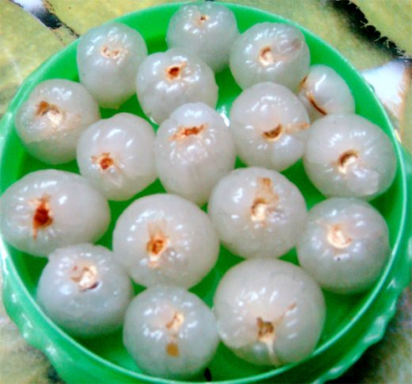
ধন্যবাদ

